Slide 1
DRDesigner 교육자료
2014.09.01 더존 비즈온 ERP개발3팀

Slide 2
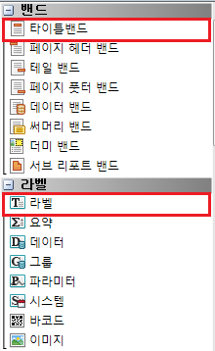
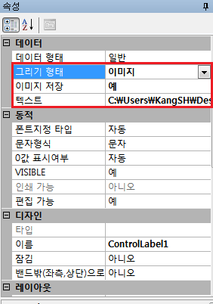

(1) 타이틀밴드
실제화면
설명
타이틀 밴드
첫번째 페이지에만 인쇄되는 밴드
일반적으로 기업로고나 출력물 제목 삽입 시 사용함
라벨(이미지로 설정)
라벨 속성에서 그리기 형태를 이미지로 변경
이미지의 경로를 텍스트란에 입력
이미지저장을 예로 설정
(로컬에 저장 되어있는 이미지를 라벨에 저장 함)

Slide 3
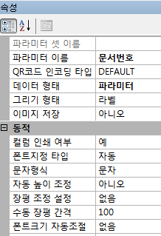
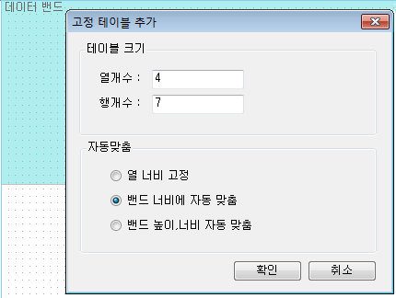
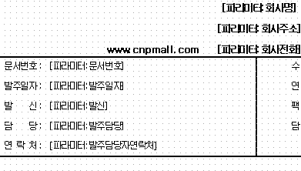
(2) 데이터밴드
실제화면
설명
데이터 밴드
데이터테이블 형태로 넘어오는 값을 처리하는 밴드
테이블 형태의 값은 데이터밴드 외에서는 사용 불가
고정테이블
행이 늘어나지 않는 고정된 양식 출력 시 사용
라벨만으로 위의 형태를 만드는 것이 가능하나
테이블로 만드는 것이 더 쉽다.
라벨(파라미터로 설정)
- 페이지에서 넘긴 파라미터 값을 표시하고 싶을 때
사용
라벨 단독 사용 시 도구상자에서 라벨 – 파라미터 선택
테이블에서 사용 시 라벨 속성에서 데이타 형태를 파라미터로 변경
파라미터 이름 반드시 써주어야 함

Slide 4
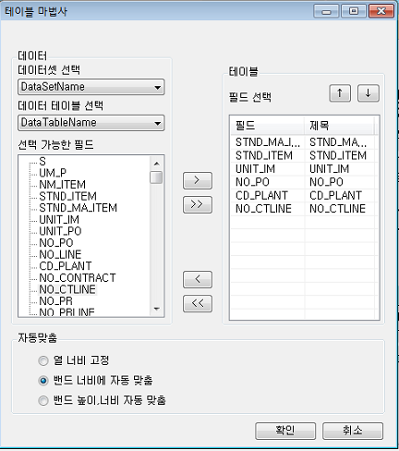
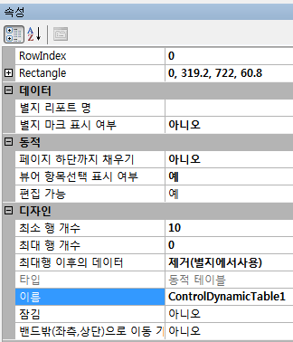

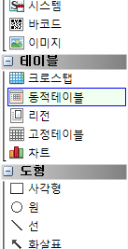
(3-1) 동적테이블
실제화면
설명
동적테이블
행이 동적으로 늘어나는 데이터테이블 값
표현 시 사용
첫 행에는 컬럼명을 명시
두번째 행에 데이터테이블의 필드명을 입력
동적 테이블 속성
최소 행 개수 – 설정 한 행 개수까지는 무조건 표시됨
최대 행 개수 – 설정 한 행 개수 이후부터는 최대행 이후의
데이터에서 설정한 방법으로 처리 됨

Slide 5
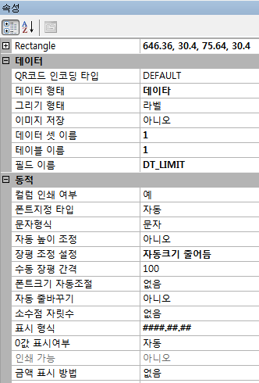
(3-2) 동적테이블 라벨 설정
실제화면
설명
라벨 설정
원하는 데이터 형식에 맞게 포맷이나 크기를 설정해야 함
금액이나 수량(숫자형태)인 경우
문자형식 : 숫자
소수점 자릿수 변경
표시형식 : 원하는 포맷으로 변경
날짜인 경우
표시형식 ####.##.##
yyyyMMdd 등 원하는 포맷으로 변경
단, 표시형식 변경 시 문자형식을 반드시 문자로 할 것
크기 조정
표시 해야 할 필드가 많으면 값들이 잘려서 표시 될 수 있음
장평 조정 설정, 폰트크기 자동조절, 자동 줄바꾸기를 이용

Slide 6
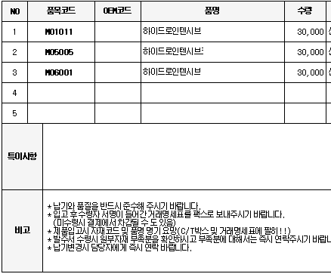
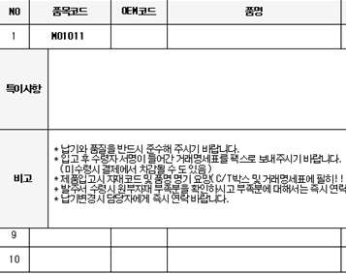
(4-1) 그룹 풋터 밴드
실제화면
설명
동적 테이블 밑에 바로 고정 테이블을 만들면 위의 그림과 같이 동적테이블과 고정테이블이
겹치는 현상이 발생 함
- 그룹 풋터 밴드를 이용하면 동적테이블이 다 출력 된 후 고정테이블을 출력 할 수 있다.

Slide 7
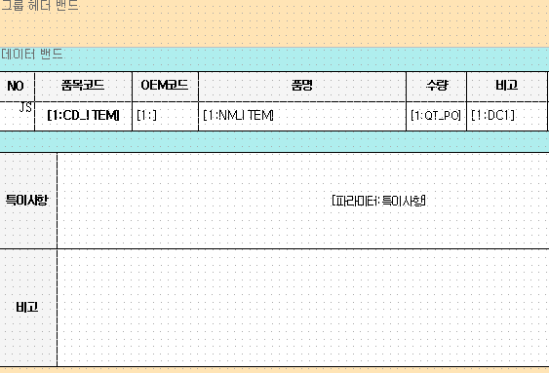
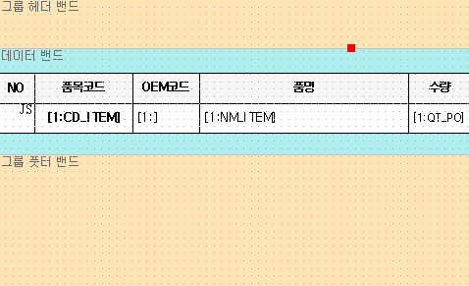
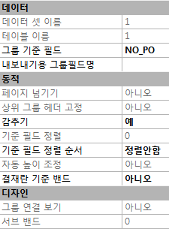
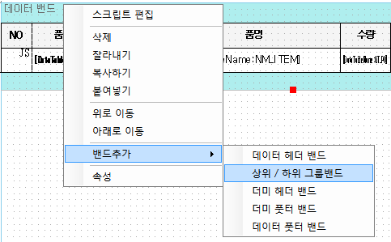
(4-2) 그룹 풋터 밴드 생성방법
실제화면
설명
데이터 그룹밴드 생성 방법
데이터밴드 – 오른쪽버튼 – 밴드추가 – 상위/하위 그룹밴드
그룹헤더밴드
해당 출력물에서는 헤더밴드는 필요없으므로 감추기 – 예로 설정
그룹풋터밴드
- 그룹기준 필드 : 테이블의 pk값으로 설정 (그룹 기준 필드는 반드시 설정해야 한다)

Slide 8
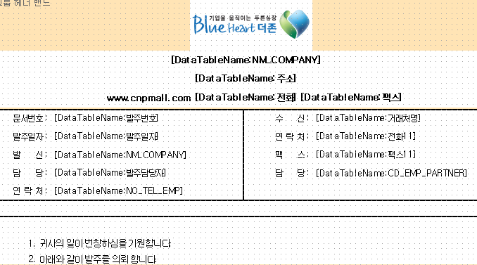
(5) 여러 건의 출력물 처리 방법
실제화면
그룹헤더
밴드
설명
하나의 출력물이 아니라 여러 건을 선택하여 출력 해야 할 경우에는
출력물의 전체를 그룹으로 묶어주면 된다.
해당 출력물의 경우 하단은 이미 그룹 풋터로 묶여 있으므로
상단의 타이틀 밴드부터 동적 테이블 바로 위의 고정 테이블까지의 컨트롤들을 그룹 헤더밴드 위에
배치 해 주면 된다.

Slide 9
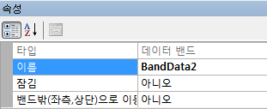
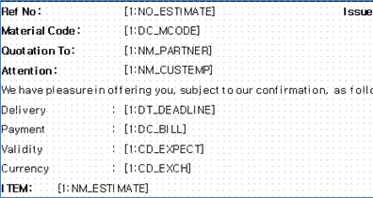

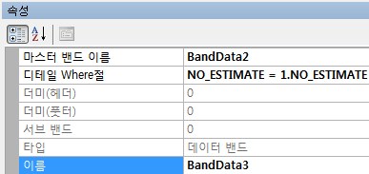


(6) 데이터 테이블이 여러 개일 경우
실제화면
설명
출력물에서 필요한 데이터 테이블이 하나 이상인 경우 두 데이블을 연결 시켜줘야 한다.
하단 데이터밴드의 속성
마스터 밴드 이름 : 상단 데이터밴드 이름
디테일 where절 : 기준필드명 = 상단데이터밴드의 테이블명.기준필드명
Notes:
★

Slide 10
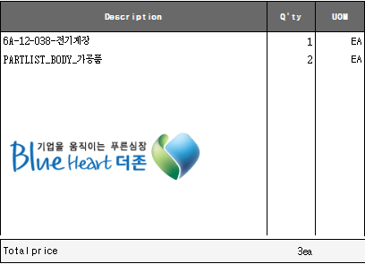
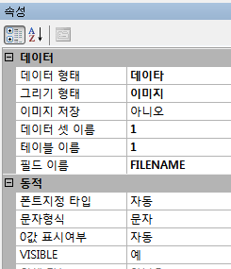
(7) 서버에서 가져오는 이미지 처리 방법
실제화면
설명
가져 올 데이터 테이블에 아래와 같이 FILE NAME 추가
(SELECT
(SELECT BUSINESS_HOST_SERVER FROM CM_SERVER_CONFIG WHERE SERVER_KEY = @P_SERVER_KEY)+'/'+FI.FILE_PATH+'/'+FI.CD_FILE+'/'+FI.FILE_NAME
FROM ESTIMATEH EH INNER JOIN MA_FILEINFO FI ON H.CD_COMPANY = FI.CD_COMPANY
WHERE EH.CD_COMPANY = @P_CD_COMPANY
AND EH.NO_ESTIMATE = @P_NO_ESTIMATE
AND FI.ID_MENU = @P_PAGEID
AND FI.CD_MODULE = @P_MODULE
AND FI.CD_FILE = EH.CD_COMPANY+'_'+EH.NO_ESTIMATE

